Slide 1
Partir en Angleterre dans le cadre de la maturité bilingue français-anglais: Un programme d’accompagnement pour les élèves avant, pendant et après leur séjour pour négocier au mieux leurs nouvelles identités sociales et culturelles
Murielle Ferry, UER LC, HEP Vaud et UNIL

Slide 2
Plan
Mon projet en bref
Projet 1.0 (2018-2019)
Questions de recherche
Eléments du cadre théorique
Méthodologie
Projet 2.0 (2019-2020)
Mise en place du programme
Récolte des premières données
Questions et problèmes

Slide 3
Mon projet en bref…
Mots clés
Maturité bilingue français-anglais dans le canton de Vaud
Gymnasien.ne.s en immersion en Angleterre
Programme d’accompagnement
IDENTITE (comprise comme: multiple, changeante et constituée par et à travers la langue et située dans le contexte de l’interaction; le lien entre l’individu et la société, l’importance de l’agentivité et le poids des structures sociales)
Pourquoi un programme d’accompagnement centré sur l’identité?
En situation d’immersion, les individus sont inévitablement confrontés à des problèmes de redéfinition de leur identité (sociale et culturelle), dus à l’utilisation d’une langue seconde, au besoin d’appartenance à de nouvelles « communautés de pratiques » (Lave et Wenger, 1991) et à la confrontation à de nouveaux codes sociaux et culturels.
Pour maximiser le développement des compétences langagières, les élèves doivent se créer un maximum d’opportunités de contacts aves la langue. Pour ce faire, ils doivent être capables de négocier au mieux leur nouvelle identité sociale et culturelle. (Kinginger, 2013)

Slide 4
Projet 1.0: Questions et hypothèses de recherche
QUESTIONS
1. Quels sont les effets d'un programme d’accompagnement centré sur l’identité sociale et culturelle sur la manière dont les élèves s’adaptent à leur vie dans le pays hôte puis se réadaptent à la vie suisse après leur séjour ? Quels éléments pratiques et théoriques du programme sont apparus plus pertinents aux élèves ?
2. Le séjour à l'étranger est-il perçu différemment par les élèves qui ont suivi le programme d’accompagnement et par ceux qui ne l'ont pas suivi ? Est-ce que leurs récits d’adaptation et réadaptation expriment des expériences de même « qualité »? Ont-ils acquis les mêmes compétences métacognitives ?
HYPOTHESES (= OBJECTIFS DU PROGRAMME)
1. Les élèves rapporteront peu d'expériences négatives persistantes. Ils auront pris conscience des stratégies utiles pour surmonter ou éviter les difficultés d'interaction liées aux aspects sociaux et culturels ; Ils seront également capables d'analyser des situations selon différentes perspectives culturelles.
2. Le élèves ayant participé au programme rapporteront moins d'expériences négatives persistantes que ceux qui ne l'ont pas suivi. Ils auront développé une plus grande conscience des stratégies utiles pour surmonter ou éviter les difficultés d'interaction liées aux aspects sociaux et culturels.

Slide 5
Projet 1.0: Eléments du cadre théorique
“L2 users should be treated as people in their own right, not as deficient native speakers.”
Un programme centré sur l’identité sociale et culturelle
Identité sociale | Statut-contrôle-validation-sécurité (Pellegrino-Aveni, 2005)
 | Investissement (Norton Pierce, 1995)
 | Communautés de pratiques (Lave and Wenger, 1991)
 | Le locuteur multi-compétent (Cook, 1999)
Identité culturelle | Habitus et champ (Bourdieu, 1977)
 | Choc culturel (Ward et al., 2001)
 | Choc culturel inversé (Sussman, 2002)
“Systems of transposable dispositions, structured structures predisposed to function as structuring structures, that is, as principles of generation and structuring of practices and representations.”
“The cultural identity model posits four types of post-adaptation identity: affirmative, subtractive, additive, and global, each with a result repatriation outcome.”
“Affect, Behaviour and Cognitions, that is, how people feel, behave, think and perceive when exposed to second-culture influences”
“Because they are unable to express themselves completely and with sophistication, leaners may feel that they lack the ability to influence others’ behaviours or attitudes, gain respect, or control the environment in which they find themselves.”
“The notion of
investment […] attempts to capture the relationship of the language learner to the changing social world. It conceives of the language learner as having a complex social identity and multiple desires.”
”Learning is not just acquiring skills and information; it is becoming a certain person- a knower in a context where what it means to know is negotiated with respect to the regime of competence of a community.”

Slide 6
Projet 1.0: Méthodologie
Recherche-action définie comme une intervention à petite échelle dans le monde réel et l’examen détaillé de ses résultats (Van Lier, 1994, cité par Isabelli-Garcia et al., 2008)
Recherche mixte. Principalement de type qualitative (programme de soutien), mais également quantitative dans le traitement des deux questionnaires destinés à tous les élèves.
La récolte des données se fait en plusieurs temps, avec divers instruments. Différents types d’élèves sont concernés, en voici le détail :
Questionnaire pour prise de renseignements auprès d’élèves de 3ème année (22/env.50)
Questionnaire avant départ (profil et motivations) : tous les élèves qui sont actuellement en Angleterre (participants 10/10; non-participants 46/65)
Programme d’accompagnement : une dizaine d’élèves sont partis en Angleterre en août 2019 (2 demi-journées intro + suivi en ligne pdt séjour + 1 journée au retour)
Questionnaire de retour : tous les élèves partis en Angleterre en 2019-2020
Entretiens individuels de retour : tous les élèves ayant suivi le programme (feed-back programme et séjour) et éventuellement quelques élèves n’ayant pas suivi le programme (feedback séjour)

Slide 7
Projet 2.0: Mise en place du programme
Août 2019: 2 demi-journées d’introduction avec les 10 participant.e.s, axées sur les motivations et objectifs des élèves, la rencontre d’élèves de retour d’Angleterre, les questions liées à l’identité et aux constructions culturelles.
Premier bilan et questionnement actuel: trop dense, volonté de tout discuter. Qu’est-ce qui est vraiment pertinent pour les élèves? Certains aspects, liés à l’identité et la culture sont-ils trop complexes pour des ados de 16 ans.

Slide 8
Projet 2.0: Récolte des premières données
Août 2019 – juillet 2020: site internet (forum + espace privé)
Premier bilan et questionnement actuel:
Espace forum: très peu de participation.
Possibles causes: Outil pas adapté aux ados? Communauté pas nécessaire? Consignes trop complexes?
Espace privé: participation plus régulière (mensuelle environ), dialogue entre eux et moi.
Textes différents de mes attentes. Que pourrais-je faire de cette différence? 1-2 élèves ne participent plus, vais-je en perdre d’autres?

Slide 9
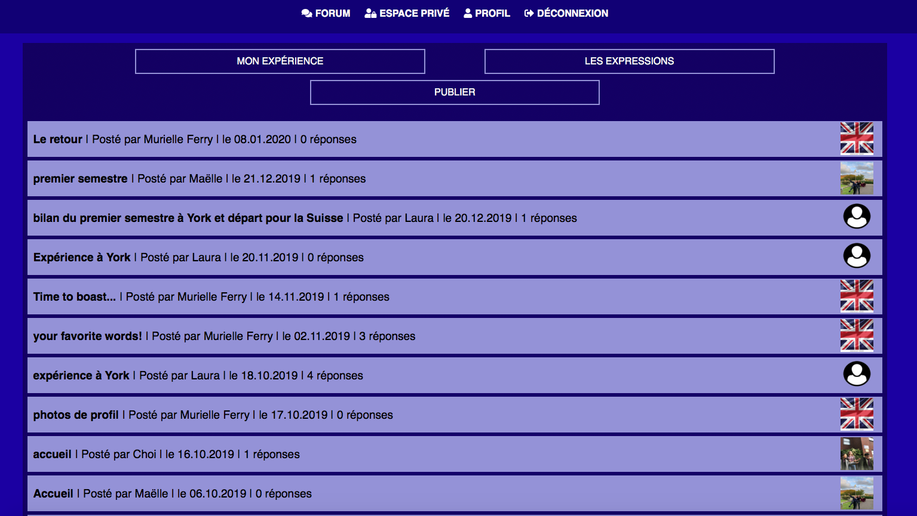
Projet 2.0: Récolte des premières données

Slide 10
Projet 2.0: Récolte des premières données

Slide 11
Projet 2.0: Questions et problèmes
Que vais-je pouvoir faire de ces données ? Aspect déstabilisant (même si également stimulant) des données qui ne ressemblent pas à ce que l’on attendait.
Vais-je pouvoir répondre à ma question de recherche actuelle qui vise à évaluer le programme d’accompagnement ? Si oui, les données récoltées jusqu’à maintenant ne sont-elles pas que des données « secondaires »? Si non, vers quoi réorienter mes questions de recherche?
Réalité des adolescents très loin des considérations académiques et de mes lectures actuelles en lien avec mon cadre théorique, comment ne pas se perdre dans ce « grand-écart »?

Slide 12
Merci de votre attention et de vos questions, doutes, interrogations, critiques, remarques et suggestions qui me feront avancer!

Slide 13
Bibliographie sélective
Benson, P., Barkhuizen, G., Bodycott, P., & Brown, J. (2012). Study abroad and the development of second language identities. Applied Linguistics Review, 3(1). https://doi.org/10.1515/applirev-2012-0008
Block, D. (2007). Second Language Identities. London: Bloomsbury Publishing PLC.
Bourdieu, P. (1977a). L’économie des échanges linguistiques. Langue française, 34(1), 17–34. https://doi.org/10.3406/lfr.1977.4815
Bucholtz, M., & Hall, K. (2005). Identity and interaction: a sociocultural linguistic approach. Discourse Studies, 7(4–5), 585–614. https://doi.org/10.1177/1461445605054407
Byram, M. (1997). Teaching and assessing intercultural communicative competence. Clevedon ; Philadelphia: Multilingual Matters.
Canale, M., & Swain, M. (1980). Theoretical Bases of Communicative Approaches to Second Language Teaching and Testing. Applied Linguistics, I(1), 1–47. https://doi.org/10.1093/applin/I.1.1
Collentine, J. (2011). Study Abroad Reasearch: Findings, Implications, and Future Directions. In M. H. Long & C. J. Doughty (Eds.), The Handbook of Language Teaching (pp. 218–233). Oxford: Blackwell.
Cook, V. (1999). Going beyond the Native Speaker in Language Teaching. TESOL Quarterly, 33(2), 185. https://doi.org/10.2307/3587717
Darvin, R., & Norton, B. (2015). Identity and a Model of Investment in Applied Linguistics. Annual Review of Applied Linguistics, 35, 36–56. https://doi.org/10.1017/S0267190514000191
Elmiger, D. (2008). La maturité bilingue en Suisse: La mise en œuvre variée d‘une innovation de la politique éducative. Berne: Confédération Suisse: Secrétariat d’Etat à l’éducation et à la recherche SER.
Isabelli-García, C., Bown, J., Plews, J. L., & Dewey, D. P. (2018). Language learning and study abroad. Language Teaching, 51(04), 439–484. https://doi.org/10.1017/S026144481800023X
Jackson, J. (2008). Language, identity, and study abroad: sociocultural perspectives. London ; Oakville: Equinox Pub.
Kinginger, C. (2013). Identity and Language Learning in Study Abroad: Identity and Language Learning in Study Abroad. Foreign Language Annals, 46(3), 339–358. https://doi.org/10.1111/flan.12037
Kubota, R. (2016). The social imaginary of study abroad: complexities and contradictions. The Language Learning Journal, 44(3), 347–357. https://doi.org/10.1080/09571736.2016.1198098
Norton, B. (2012). Identity and Second Language Acquisition. In C. Chapelle (Ed.), The Encyclopedia of Applied Linguistics. Hoboken, NJ, USA: John Wiley & Sons, Inc. https://doi.org/10.1002/9781405198431.wbeal0521
Norton, B. (2013). Identity and language learning: extending the conversation (Second Edition). Bristol: Multilingual Matters.
Norton Peirce, B. (1995). Social Identity, Investment, and Language Learning. TESOL Quarterly, 29(1), 9–31.
Pellegrino Aveni, V. A. (2005). Study abroad and second language use: constructing the self. Cambridge ; New York: Cambridge University Press.
Sussman, N. M. (2002). Testing the cultural identity model of the cultural transition cycle: sojourners return home. International Journal of Intercultural Relations, 26(4), 391–408. https://doi.org/10.1016/S0147-1767(02)00013-5
Taguchi, N., & Collentine, J. (2018). Language learning in a study-abroad context: Research agenda. Language Teaching, 51(04), 553–566. https://doi.org/10.1017/S0261444818000265
Vande Berg, M., Paige, R. M., & Lou, K. H. (Eds.). (2012). Student learning abroad: what our students are learning, what they’re not, and what we can do about it (1. ed). Sterling, Va: Stylus Publ.
Ward, C. A., Bochner, S., & Furnham, A. (2001). The psychology of culture shock. New York: Routledge. Retrieved from http://site.ebrary.com/id/10166449

